Slide 1

FENGYUWUZU
2022
风雨五组项目设计
WIND

Slide 2
01.系统设计说明书
02.数据库设计说明书
CONTENT
03.问题解答
04.项目开发安排

Slide 3
PART ONE
01.系统设计说明书

Slide 4
01.系统设计说明书
项目开发背景
随着电商以及网络的快速发展，快递已经与我们的日常生活密不可分，网络信息时代，人们的日常生活跟网络息息相关，尤其是当代大学生，很早就开始用手机，习惯于网购的生活，取快递似乎已成为我们日常生活中难以割舍的一部分。但是日常学习生活任务繁忙，我们总不可避免的因为各种原因或者碰到各种各样的突发状况而没空去领取我们的快递，为了解决这些问题，我们的程序应运而生！

Slide 5
01.功能设计
用户登录
1
用户订单
5
①注册 ②忘记密码 ③微信登录
①订单详情 ②已发布订单
③已接受订单 ④已完成订单
2
首页
①搜索 ②发布 ③接受订单 ④查看详情
设置
6
①重置密码 ②绑定邮箱
3
订单详情
①订单信息 ②接受订单
管理员
7
个人中心
①修改密码 ②搜索用户
③搜索订单 ④冻结用户
4
①修改昵称 ②我的订单 ③推送订单
④反馈 ⑤帮助 ⑥退出登录

Slide 6
01.系统设计说明书
系统架构
小程序客户端采用 C/S（小程序客户端—服务器）架构，管理端采用 B/S 架构（浏览器—服务器）
使用SSM框架集
Spring：轻量级的控制反转(IoC)和面向切面(AOP)的容器框架.它的的核心思想是IoC，即不再需要程序员去显式地new一个对象，而是让Spring框架帮你来完成这一切。
Spring MVC：通过策略接口，Spring 框架是高度可配置的，而且包含多种视图技术。易于跟其它View框架无缝集成。
MyBatis：对JDBC的封装，它让数据库底层操作变的透明。MyBatis的操作都是围绕一个sqlSessionFactory实例展开的。MyBatis通过配置文件关联到各实体类的Mapper文件，Mapper文件中配置了每个类对数据库所需进行的SQL语句映射。在每次与数据库交互时，通过sqlSessionFactory拿到一个sqlSession，再执行SQL命令。
页面发送请求给控制器（Controller），控制器调用业务层（Service）处理逻辑，逻辑层向持久层（DAO）发送请求，持久层与数据库交互，后将结果返回给业务层，业务层将处理逻辑发送给控制器，控制器再调用视图展现数据。

Slide 7
01.系统设计说明书
总体设计原则
安全设计:信息内部传输通过 MD5加密算法。
小程序架构方面：微信小程序的框架包含两部分View视图层(可能存在多个)、App Service逻辑层(一个)，View层用来渲染页面结构，AppService层用来逻辑处理、数据请求、接口调用，它们在两个线程里运行。
视图层使用WebView渲染，逻辑层使用JSCore运行。
视图层和逻辑层通过系统层的 WeixinJsBridage 进行通信，逻辑层把数据变化通知到视图层，触发视图层页面更新，视图层把触发的事件通知到逻辑层进行业务处理。
小程序后台管理方面：后端编写使用 Java 8，数据库MYSQL 8.0.x，服务器Tomcat 9.0.x 。主要框架 Spring 5.3.15，MyBatis 3.5.9，开发工具IDEA 2020.1 x64,Navicat，
其它：版本管理Git，由Github托管。

Slide 8
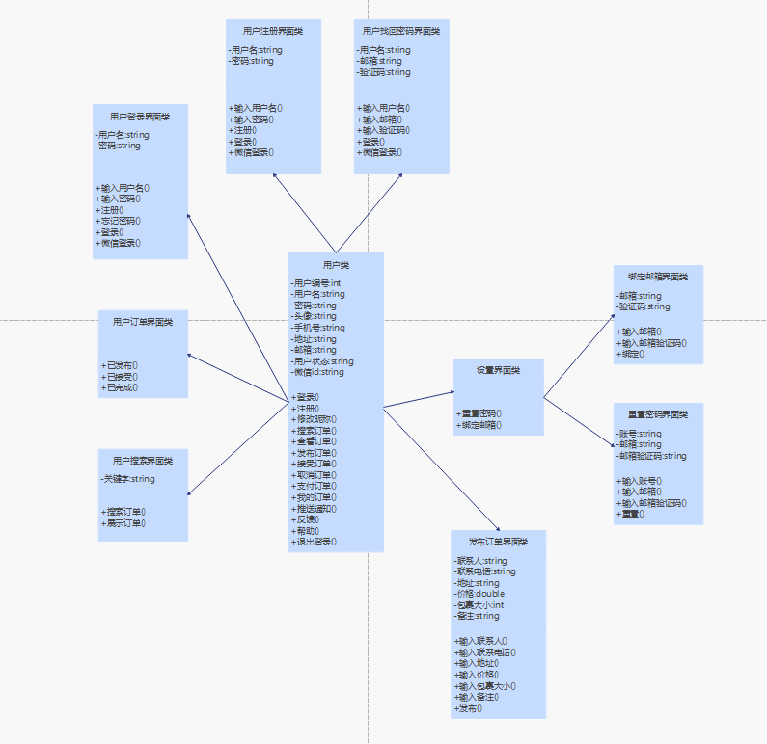
系统设计（类图）-用户界面
01.系统设计说明书

Slide 9
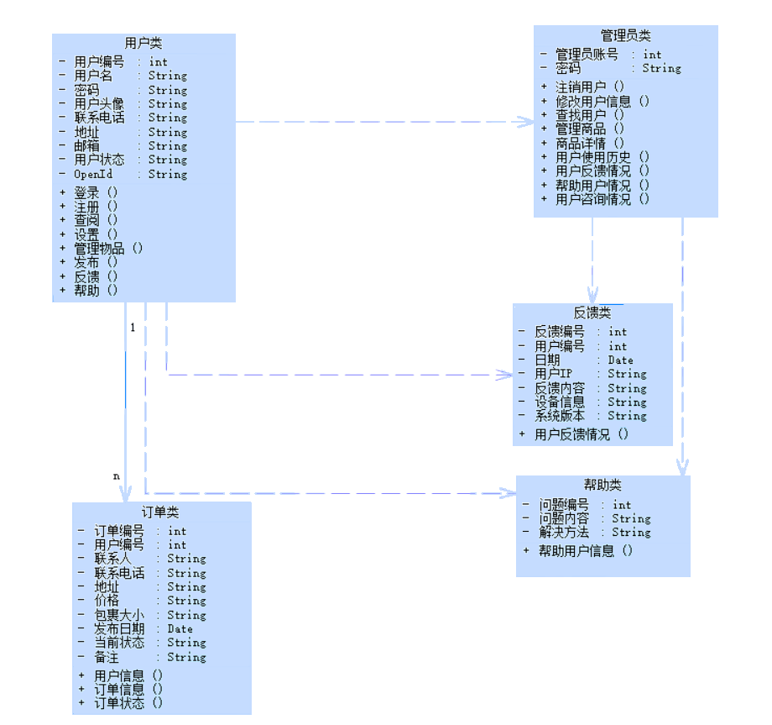
系统设计-实体类
01.系统设计说明书

Slide 10
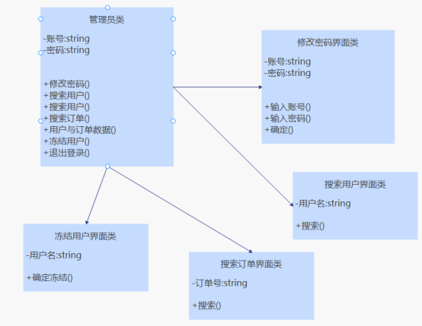
01.系统设计说明书
系统设计-管理员界面

Slide 11
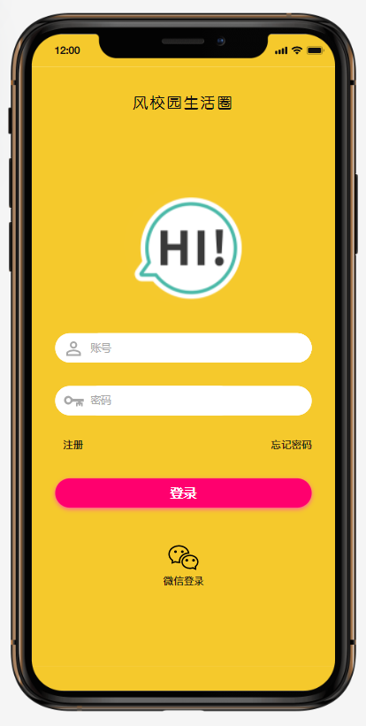
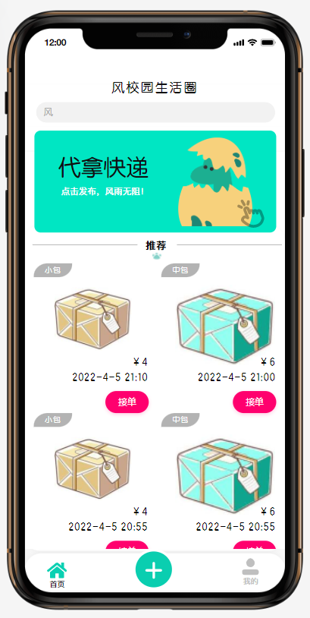
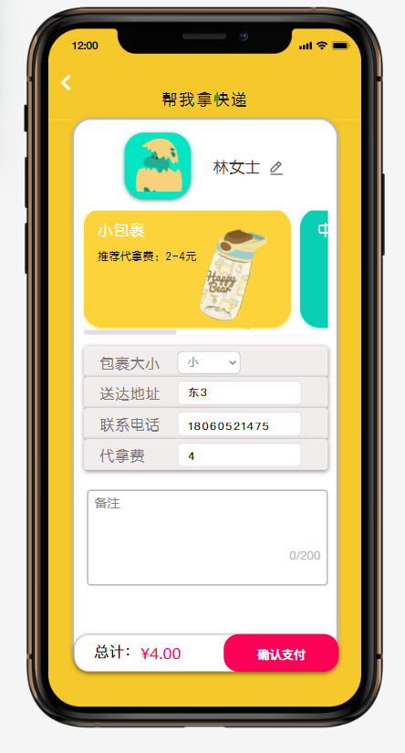
界面设计
登录前：
登录后：
发布订单：

Slide 12
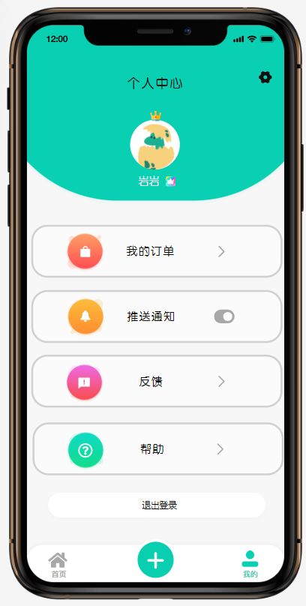
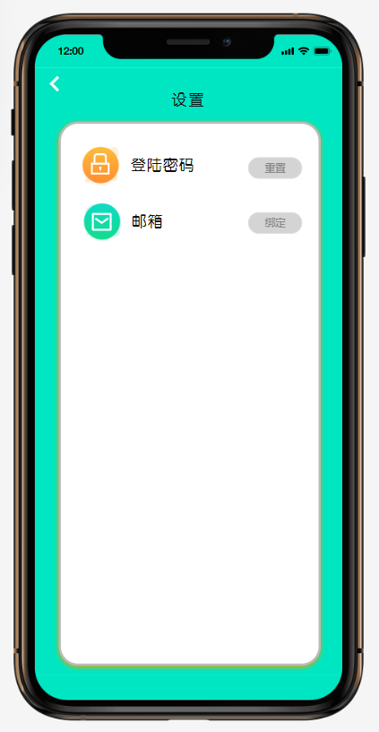
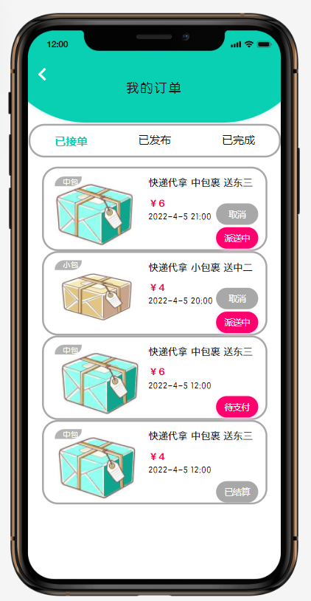
界面设计
个人中心：
设置界面：
我的订单：

Slide 13
PART TWO
02.数据库设计说明书

Slide 14
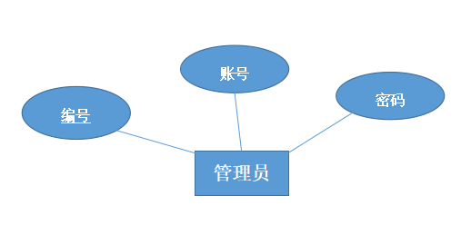
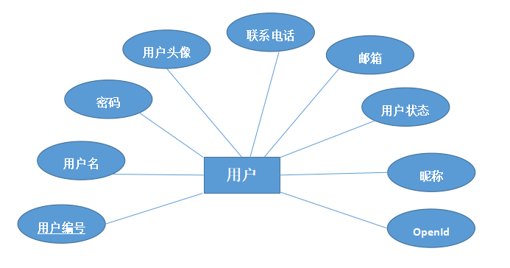
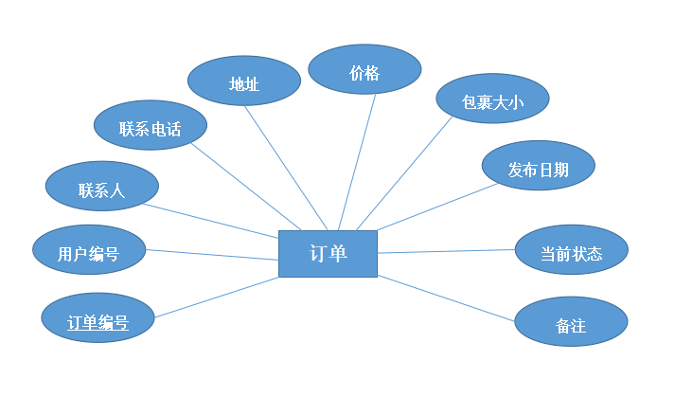
结构设计
2.管理员关系模块
一、实体和属性的定义
1.用户关系模块
3.订单关系模块

Slide 15
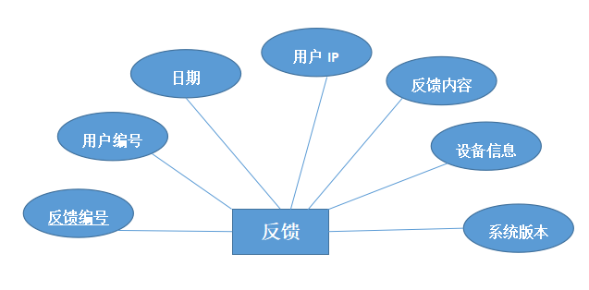
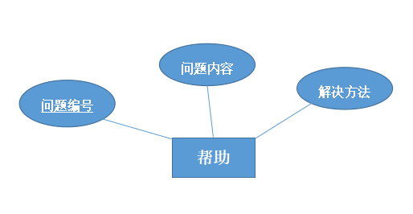
结构设计
4.反馈关系模块
5.帮助关系模块

Slide 16
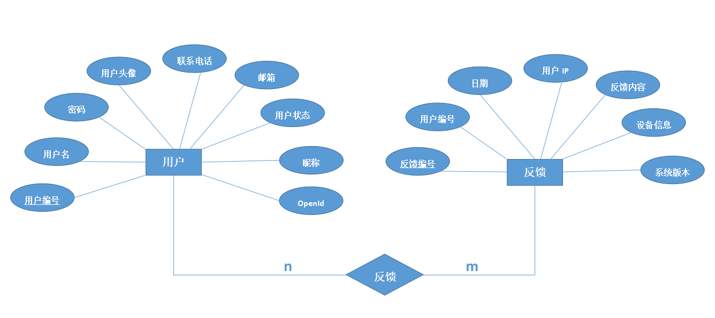
结构设计
二、局部E-R图
1.用户与反馈关系

Slide 17
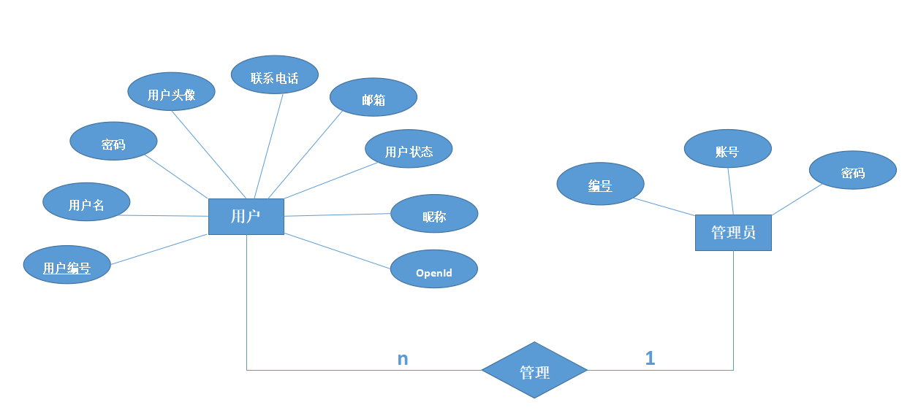
结构设计
2.用户与管理员关系

Slide 18
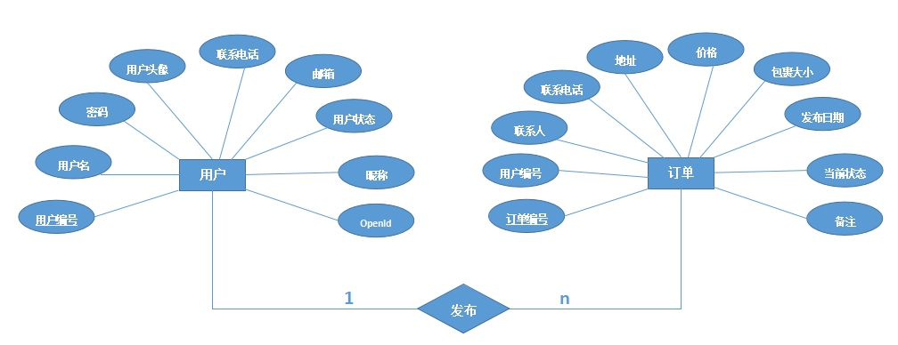
结构设计
3.用户与订单关系

Slide 19
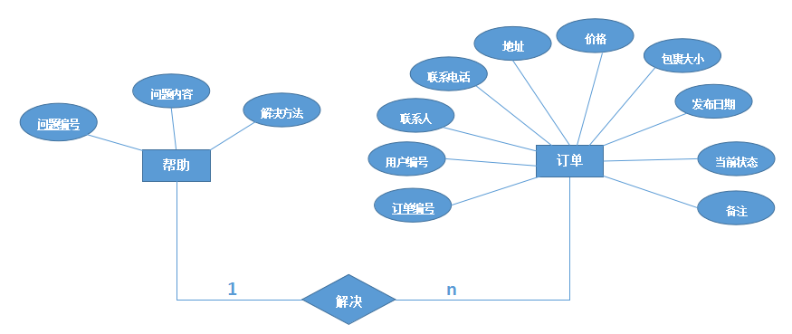
结构设计
4.订单与帮助关系

Slide 20
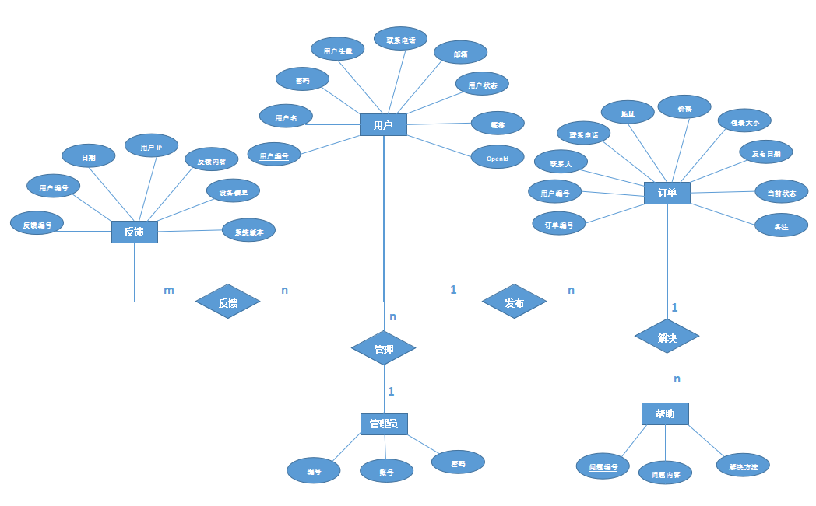
三、全局E-R图

Slide 21
数据库设计
逻辑结构设计
（1）用户关系模式
用户关系模式（用户编号，用户名，昵称，密码，用户头像，联系电话，邮箱，用户状态，OpenId）；
（2）管理员关系模式
管理员关系模式（管理员编号，管理员账号，密码）；
（3）订单关系模式
订单关系模式（订单编号，用户编号，联系人，联系电话，地址，价格，包裹大小，发布日期，备
注，当前状态）；
（4）反馈关系模式
反馈关系模式（反馈编号，用户编号，日期，用户IP，反馈内容，设备信息，系统版本）；
（5）帮助关系模式
帮助关系模式（问题编号，问题内容，解决方法）；

Slide 22
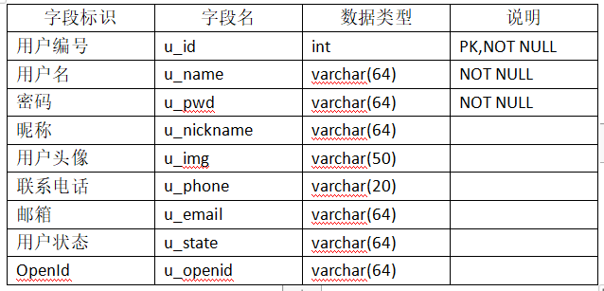
数据库设计
1.用户表

Slide 23
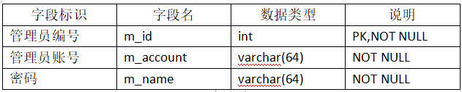
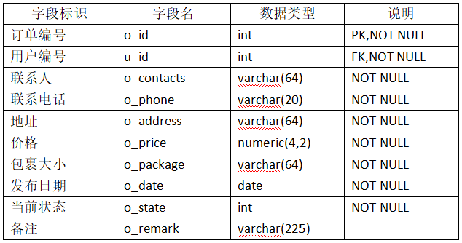
数据库设计
2.管理员表
3.订单表

Slide 24
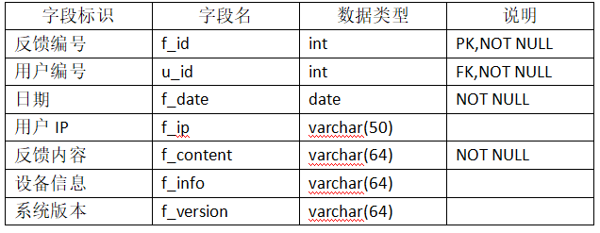
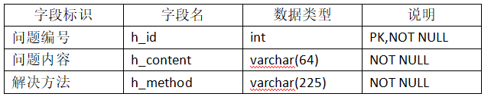
数据库设计
4.反馈表
5.帮助表

Slide 25
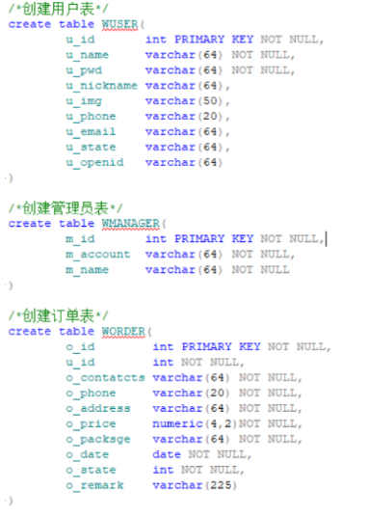
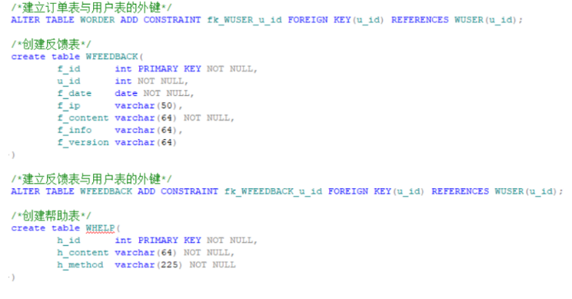
数据库设计
创建表

Slide 26
PART THREE
03.问题答疑

Slide 27
03.问题答疑
对于已经存在的“飞鱼”小程序，存在人手不够分配，导致的配送较慢的问题，你们团队应该如何解决？
解决方案：我们的团队并不是以平台来负责配送到有需求的同学手上，而是采用一种新的方法：让有空，或者有意向兼职的同学自行在平台上接单。我们仅仅是提供了一个下单接单的平台，不会存在人手不够分配的情况。
团队是否考虑实现支付功能？
基于当前我们组的水平，可能无法做到支付接口的开发。会努力在后续的过程中进行拓展开发。

Slide 28
PART FOUR
04.项目开发安排

Slide 29
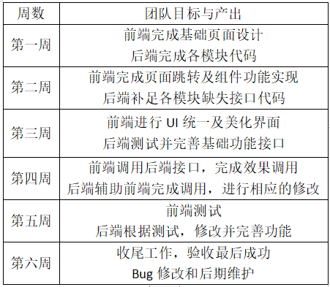
计划开发时间安排

Slide 30
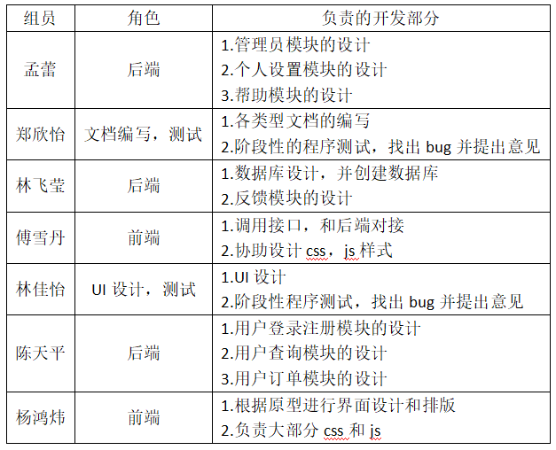
计划开发分工安排

Slide 31
FENGYUWUZU
2022
感谢您的欣赏
WIND

